Slide 1
김범수
Actor Critic
Actor Critic

Slide 2
지난 내용 복습
Actor Critic
A2C
sklearn preprocessing
Weight Initialization

Slide 3
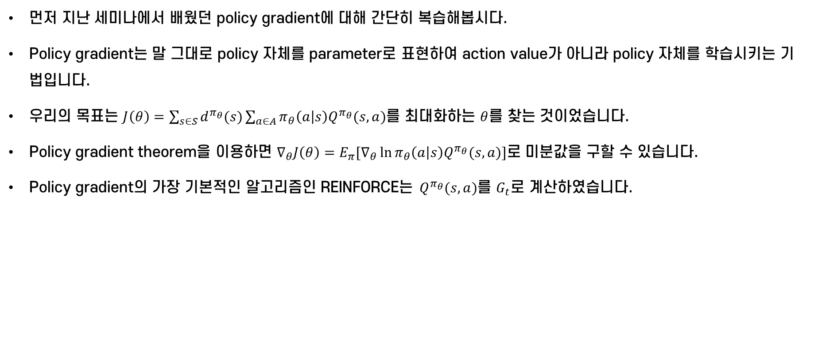
지난 내용 복습
먼저 지난 세미나에서 배웠던 policy gradient에 대해 간단히 복습해봅시다.
Policy gradient는 말 그대로 policy 자체를 parameter로 표현하여 action value가 아니라 policy 자체를 학습시키는 기법입니다.
우리의 목표는 $J\left(θ\right)=\sum_{s∈S}{d^{π_{θ}}(s)\sum_{a∈A}{π_{θ}\left(a | s\right)Q^{π_{θ}}(s, a)}}$를 최대화하는 $θ$를 찾는 것이었습니다.
Policy gradient theorem을 이용하면 $∇_{θ}J\left(θ\right)=E_{π}[∇_{θ}\ln{π_{θ}\left(a | s\right)Q^{π_{θ}}(s, a)}]$로 미분값을 구할 수 있습니다.
Policy gradient의 가장 기본적인 알고리즘인 REINFORCE는 $Q^{π_{θ}}(s, a)$를 $G_{t}$로 계산하였습니다.

Slide 4
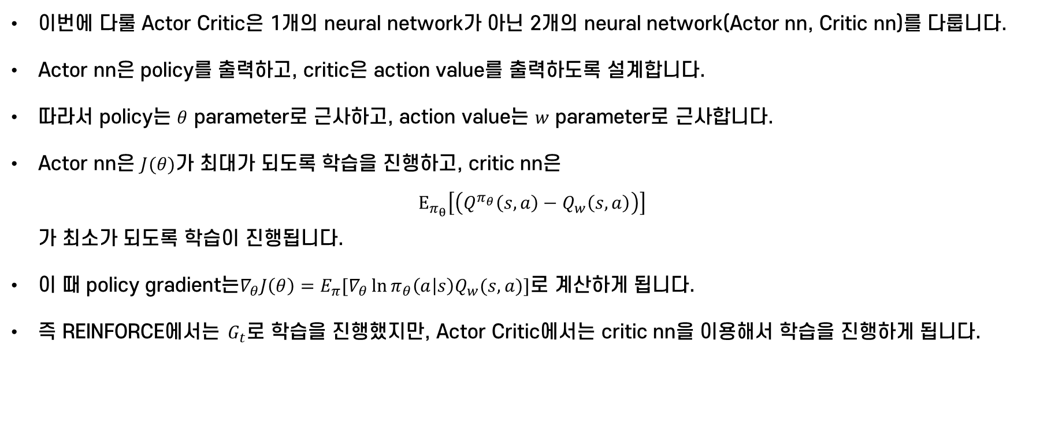
Actor Critic
이번에 다룰 Actor Critic은 1개의 neural network가 아닌 2개의 neural network(Actor nn, Critic nn)를 다룹니다.
Actor nn은 policy를 출력하고, critic은 action value를 출력하도록 설계합니다.
따라서 policy는 $θ$ parameter로 근사하고, action value는 $w$ parameter로 근사합니다.
Actor nn은 $J(θ)$가 최대가 되도록 학습을 진행하고, critic nn은 $E_{π_{θ}}\left[\left(Q^{π_{θ}}\left(s, a\right)−Q_{w}\left(s, a\right)\right)\right]$ 가 최소가 되도록 학습이 진행됩니다.
이 때 policy gradient는$∇_{θ}J\left(θ\right)=E_{π}[∇_{θ}\ln{π_{θ}\left(a | s\right)Q_{w}(s, a)}]로$ 계산하게 됩니다.
즉 REINFORCE에서는 $G_{t}$로 학습을 진행했지만, Actor Critic에서는 critic nn을 이용해서 학습을 진행하게 됩니다.

Slide 5
Actor Critic
Actor Critic을 이용해서 저번에 풀어보았던 CartPole 예제를 다시 풀어봅시다.
Actor Critic을 설계하는 방법은 크게 2가지가 있습니다.
하나의 모델에서 Actor과 Critic을 설계하는 방법과, 두 개의 모델을 설계하는 방법이 가능합니다.
policy
state
policy
state
action value
state
action value

Slide 6
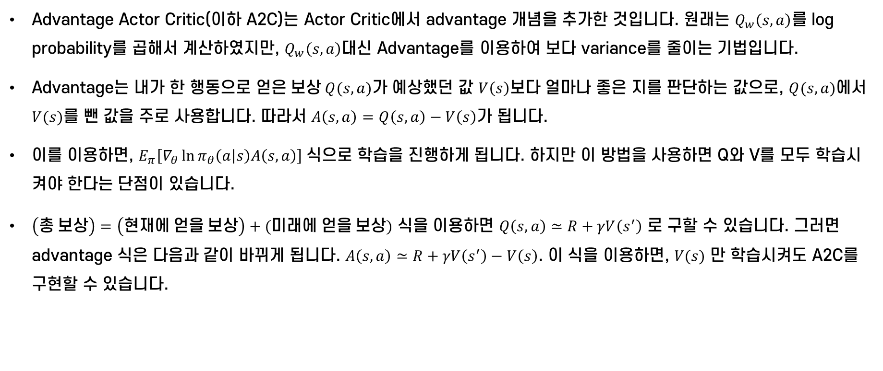
A2C
Advantage Actor Critic(이하 A2C)는 Actor Critic에서 advantage 개념을 추가한 것입니다. 원래는 $Q_{w}\left(s, a\right)$를 log probability를 곱해서 계산하였지만, $Q_{w}\left(s, a\right)$대신 Advantage를 이용하여 보다 variance를 줄이는 기법입니다.
Advantage는 내가 한 행동으로 얻$은 보상 Q(s, a)가$ 예상했던 값 $V\left(s\right)보$다 얼마나 좋은 지를 판단하는 값으로, $Q(s, a)$에서 $V(s)$를 뺀 값을 주로 사용합니다. 따라서 $A\left(s, a\right)=Q\left(s, a\right)−V\left(s\right)가$ 됩니다.
이를 이용하면, $E_{π}\left[∇_{θ}\ln{π_{θ}\left(a | s\right)A\left(s, a\right)}\right]$ 식으로 학습을 진행하게 됩니다. 하지만 이 방법을 사용하면 Q와 V를 모두 학습시켜야 한다는 단점이 있습니다.
$\left(총 보상\right)=\left(현재에 얻을 보상\right)+(미래에 얻을 보상)$ 식을 이용하면 $Q\left(s,a\right)≃R+γV\left(s^{′}\right)$ 로 구할 수 있습니다. 그러면 advantage 식은 다음과 같이 바뀌게 됩니다. $A\left(s, a\right)≃R+γV\left(s^{′}\right)−V\left(s\right)$. 이 식을 이용하면, $V(s)$ 만 학습시켜도 A2C를 구현할 수 있습니다.

Slide 7

연습문제1
저번 세미나에서 풀어봤던 CartPole 문제를 A2C로 풀어봅시다.
지난 세미나에서 REINFORCE로 구현하였을 때는 학습에 한계가 존재해서 일정 이상 학습이 되지 않았습니다. 이는 $G_{t}$를 직접적으로 사용해서 variance가 매우 컸기 때문이었습니다.
하지만 A2C에서는 variance를 줄이기 위해 advantage라는 개념을 도입하였습니다. 따라서 REINFORCE보다는 안정적으로 학습이 진행됩니다.

Slide 8
sklearn preprocessing
input의 값의 범위가 들쭉날쭉할 경우 학습이 느려집니다. 예를 들어 state가 2개의 실수로 구성되어 있는데 하나는 0이상 1이하의 값이고, 다른 하나는 0이상 100이하라면, 첫 번째 input보다는 두 번째 input 중심으로 학습이 진행됩니다. 따라서 우리는 데이터를 전처리함으로써 들쭉날쭉한 값을 처리해줘야 합니다. 우리는 이 과정을 scaling이라 합니다.
가장 간단한 방법은 input을 평균이 0, 표준편차가 1이 되도록 조정하는 방법입니다. 데이터들에서 평균을 빼고, 표준편차로 나누면 평균이 0, 표준편차가 1인 데이터로 scaling이 됩니다.
파이썬에서는 sklearn이라는 모듈을 통해 scaling을 간편하게 진행할 수 있습니다.

Slide 9
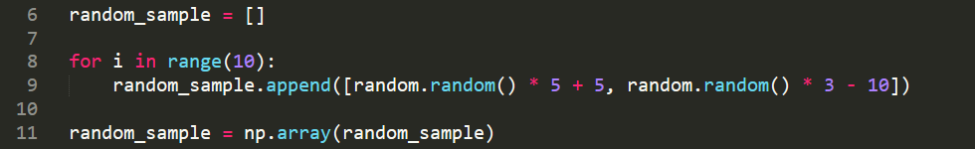
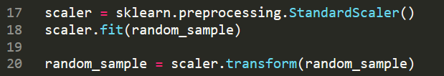
sklearn preprocessing
sklearn을 직접 사용해봅시다.
먼저 랜덤한 데이터를 생성합니다.
StandardScalar()는 평균이 0, 표준편차가 1이 되도록 scale하는 scaler입니다. 이외에도 0이상 1이하의 값이 되도록 하는 scaler 등 다양하게 존재합니다.
fit 함수를 이용해서 데이터를 학습하고, transform을 이용해서 학습한 데이터로 입력받은 데이터를 scale해줍니다.

Slide 10
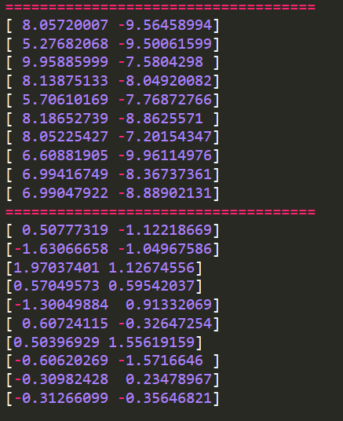
sklearn preprocessing
실제로 scale 전후의 데이터를 보면 preprocessing이 잘 진행됨을 확인할 수 있습니다.
env.observation_space.sample()을 이용하여 랜덤한 state를 얻을 수 있습니다.
위 함수를 이용해서 여러 state sample을 얻고 이를 학습하여 입력을 scaling할 수 있습니다.

Slide 11
Weight Initialization
지금까지 우리는 뉴럴 네트워크의 가중치를 랜덤하게 초기화하였습니다. 하지만 초기값이 이상하게 초기화되면 학습이 느려지는 부작용이 발생합니다.
만약 가중치가 모두 똑같은 값으로 초기화된다면 어떻게 될까요? 그렇다면 모든 뉴런이 동일한 값을 출력하므로, gradient또한 모두 동일해서 학습이 진행되지 않습니다.
만약 너무 작은 값이나 너무 큰 값으로 초기화하면, gradient가 0으로 수렴하거나, 무한으로 발산해버리는 문제점이 발생합니다.
다양한 연구 결과, layer의 특성에 따라 적당한 값으로 초기화하는 기법인 xavier initialization이 개발됩니다. 하지만 활성화 함수로 ReLU를 사용할 경우, xavier는 출력 값이 0으로 수렴하는 문제가 발생하고, 이를 개선한 He initialization이 개발됩니다.
주로 활성화 함수로 sigmoid 등을 사용할 때는 xavier를, ReLU나 leaky ReLU를 사용할 때는 He를 사용합니다.

Slide 12
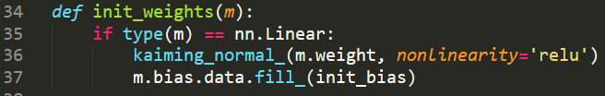

Weight Initialization
He initialization은 pytorch에서 torch.nn.init.kaiming_normal_() 함수에 구현되어 있습니다.
kaiming_normal_()는 하나의 Linear layer에서 사용되므로 Sequential로 생성한 layer는 apply 함수를 이용해 Sequential 내의 모든 layer에 대해서 initialization을 적용해야 합니다.
아래와 같이 initialize 함수를 제작하고, apply 함수로 초기화를 할 수 있습니다.
주로 bias는 0으로 초기화하는 것이 일반적으로 가장 좋다고 알려져 있습니다.
출력값이 0이상 1이하의 값이 되도록 초기화하므로, actor layer에만 적용하는 게 더 좋은 경우도 있습니다.

Slide 13
연습문제2

